Slide 1


INGENIERÍA WEB Y COMPUTACIÓN EN LA NUBE
Bloque1: Introducción a la ingeniería web
TEMA 1.2: TECNOLOGÍAS DE DESARROLLO DE APLICACIONES WEB
Jesús Pau

Slide 2
TECNOLOGÍAS DE DESARROLLO DE APLICACIONES WEB
Índice de contenidos
Introducción
Arquitecturas de aplicaciones web
Tecnologías del cliente
Tecnologías del servidor
Bases de datos
Sistemas gestores de contenido
Servicios en la nube
2

Slide 3
Índice de contenidos
TECNOLOGÍAS DE DESARROLLO DE APLICACIONES WEB
Introducción
Tecnologías de desarrollo
Arquitectura de aplicaciones web
Sistemas gestores de contenido
Arquitecturas de aplicaciones web
Tecnologías del cliente
Tecnologías del servidor
Bases de datos
Sistemas gestores de contenido
Servicios en la nube
3

Slide 4
TECNOLOGÍAS DE DESARROLLO DE APLICACIONES WEB
1. Introducción
El impacto de la Web ha propiciado la aparición de una gran cantidad de tecnologías, librerías, herramientas y estilos arquitectónicos para desarrollar una aplicación web
Es conveniente conocer los elementos más importantes desde un punto de vista de alto nivel para tener una visión global de la programación web
Existen dos enfoques en el desarrollo de aplicaciones web:
Creación de aplicaciones web con tecnologías de desarrollo
Creación de aplicaciones web con sistemas gestores de contenido
4

Slide 5
1. Introducción
TECNOLOGÍAS DE DESARROLLO DE APLICACIONES WEB
Tecnologías de desarrollo
Tecnologías de cliente: Tecnologías que permiten crear interfaces de usuario atractivos y permiten la comunicación con el servidor. Basadas en HTML, CSS y JavaScript.
Tecnologías de servidor: Tecnologías que permiten implementar el comportamiento de la aplicación web en el servidor: lógica de negocio, generación de informes, compartir información entre usuarios, envío de correos, etc…
Bases de datos: La gran mayoría de las webs necesitan guardar información. Las bases de datos son una parte esencial del desarrollo web.
5

Slide 6
1. Introducción
TECNOLOGÍAS DE DESARROLLO DE APLICACIONES WEB
Arquitectura de aplicaciones web
Existen diferentes arquitectura de aplicación web en función de las tecnologías que usan y cómo se usan:
Página web estática
Página web interactiva
Aplicación web con cliente estático
Aplicación web interactiva
Aplicación web con AJAX
Aplicación web SPA
6

Slide 7
TECNOLOGÍAS DE DESARROLLO DE APLICACIONES WEB
1. Introducción
Sistemas gestores de contenido
Existen aplicaciones web cuya principal funcionalidad es la publicación de contenido: blogs, páginas de empresas, organismos públicos, etc.
Todas estas webs tienen mucho en común, prácticamente sólo se
diferencian en el contenido y en el aspecto gráfico
Para desarrollar este tipo de webs, en vez de desarrollar la web con técnicas de desarrollo, se usa una aplicación ya creada que se puede personalizar y adaptar (mayormente vía web)
A las aplicaciones de este tipo se las denomina Sistemas Gestores de Contenido (CMSs).
7

Slide 8
TECNOLOGÍAS DE DESARROLLO DE APLICACIONES WEB
Índice de contenidos
Introducción
Arquitecturas de aplicaciones web
Página web estática
Página web interactiva
Aplicación web con cliente estático
Aplicación web interactiva
Aplicación web con AJAX
Aplicación web SPA
Tecnologías del cliente
Tecnologías del servidor
Bases de datos
Sistemas gestores de contenido
Servicios en la nube
8

Slide 9
TECNOLOGÍAS DE DESARROLLO DE APLICACIONES WEB
2. Arquitecturas de aplicaciones web
Arquitectura | Cliente | Servidor
Página web estática | Estático. HTML y CSS | Estático. Recursos en disco duro
Página web interactiva | Dinámico. JavaScript | Estático. Recursos en disco duro
Aplicación web con cliente estático | Estático. HTML y CSS | Dinámico. Ejecución código
Aplicación web interactiva | Dinámico. JavaScript | Dinámico. Ejecución código
Aplicación web con AJAX | Dinámico. JavaScript | Dinámico. Ejecución código
Aplicación web SPA | Dinámico. JavaScript | Dinámico. Ejecución código
9

Slide 10
2. Arquitecturas de aplicaciones web
TECNOLOGÍAS DE DESARROLLO DE APLICACIONES WEB
Página web estática
El navegador hace petición al servidor mediante HTTP
El servidor transforma URL a ruta en disco
El servidor devuelve el fichero de disco al navegador
El navegador visualiza (renderiza) la página HTML con estilos CSS e imágenes (sin JavaScript).
Cuando el usuario hace clic en un enlace, el navegador repite el proceso con la URL del link y recarga por completo la página web

Slide 11
2. Arquitecturas de aplicaciones web
TECNOLOGÍAS DE DESARROLLO DE APLICACIONES WEB
Página web estática
Con esta arquitectura el servidor siempre devuelve los
mismos recursos
Desde el punto de vista del servidor, la web es estática
La web está formada por HTML, CSS, imágenes, PDF, etc… (pero no incluye JavaScript)
La Web se diseñó con esta arquitectura
Al principio todas las páginas web eran así (no existía el concepto de aplicaciones web)

Slide 12
2. Arquitecturas de aplicaciones web
TECNOLOGÍAS DE DESARROLLO DE APLICACIONES WEB
Página web estática
Actualmente esta arquitectura se usa principalmente para:
Páginas personales
Páginas de proyectos software
Documentación técnica (JavaDoc en Java, Maven site, etc…)

Slide 13
2. Arquitecturas de aplicaciones web
TECNOLOGÍAS DE DESARROLLO DE APLICACIONES WEB
Página web interactiva
El contenido de la página web está alojado en el disco duro del servidor (estático)
El cliente es dinámico porque las páginas incluyen código
JavaScript que se ejecuta en el navegador
Este JavaScript se usa para incluir efectos gráficos:
Efectos gráficos que no se pueden implementar con CSS
Mostrar u ocultar información en función de los elementos que se seleccionan (para documentos largos)
Menús desplegables
Páginas adaptables para móviles (responsive)

Slide 14
2. Arquitecturas de aplicaciones web
TECNOLOGÍAS DE DESARROLLO DE APLICACIONES WEB
Aplicación web con cliente estático
Cliente
Servidor de aplicaciones
Base de datos
Es un ejemplo de arquitectura de 3 capas:
Navegador: Capa de presentación
Servidor web: Capa de aplicación (lógica de negocio)
Base de datos: Capa de datos

Slide 15
TECNOLOGÍAS DE DESARROLLO DE APLICACIONES WEB
2. Arquitecturas de aplicaciones web
Aplicación web con cliente estático
Cuando el servidor web recibe una petición, dependiendo de la URL:
Devolver contenido del disco
Ejecutar código para generar el recurso dinámicamente
Cuando se ejecuta código, normalmente se hacen consultas a una base de datos para recuperar la información
Lo más habitual es que se genere la página HTML de forma dinámica (pero también puede generar imágenes, PDFs, etc…)
Si el usuario pulsa un link, se recarga la página al completo

Slide 16
TECNOLOGÍAS DE DESARROLLO DE APLICACIONES WEB
2. Arquitecturas de aplicaciones web
Aplicación web con cliente estático
Es la arquitectura de las primeras aplicaciones web
Todavía sigue habiendo muchas webs con esta arquitectura
El contenido es dinámico, porque se ejecuta código en el servidor para generar dicho contenido
La experiencia de usuario antes no era muy buena:
Conexiones lentas implican tiempos de carga apreciables en cada click
La recarga completa de la página ofrece una mala experiencia de usuario (página en blanco)
Pero ha mejorado:
Mayor velocidad de Internet (menos tiempo de espera)
Navegadores muestran la nueva página una vez cargada (sin pasar por la página en blanco)

Slide 17
TECNOLOGÍAS DE DESARROLLO DE APLICACIONES WEB
2. Arquitecturas de aplicaciones web
La mayoría de las aplicaciones web actuales son dinámicas
tanto en cliente como en servidor
Dependiendo de cómo se use el JavaScript en el cliente se diferencian tres arquitecturas:
Aplicación web interactiva
Aplicación web con AJAX
Aplicación web SPA
s muestran la nueva página una vez cargada (sin pasar por la página en blanco)

Slide 18
2. Arquitecturas de aplicaciones web
TECNOLOGÍAS DE DESARROLLO DE APLICACIONES WEB
Aplicación web interactiva
El JavaScript se utiliza para crear efectos gráficos
El dinamismo en el cliente se utiliza exactamente igual que en las páginas web interactivas
JavaScript se diseñó, entre otras cosas, para añadir efectos gráficos básicos a las páginas cuando el CSS era muy limitado
La gran mayoría de las aplicaciones web que existen en Internet siguen esta arquitectura

Slide 19


TECNOLOGÍAS DE DESARROLLO DE APLICACIONES WEB
2. Arquitecturas de aplicaciones web
Aplicación web con AJAX
JavaScript se usa para no tener que recargar completamente la página al pulsar un link
Permite hacer petición al servidor web en segundo plano
(oculta al usuario)
Cuando llega al navegador el resultado de la petición, el código JavaScript actualiza aquellas partes de la página necesarias
A esta técnica se la conoce como AJAX (Asynchronous JavaScript And XML)

Slide 20

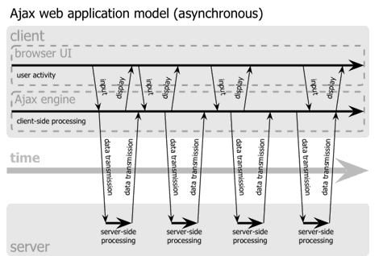

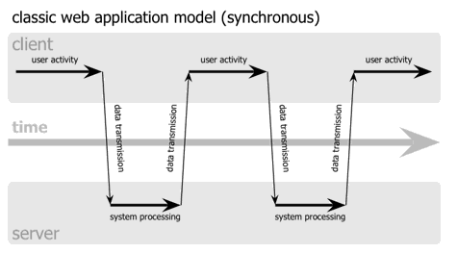
TECNOLOGÍAS DE DESARROLLO DE APLICACIONES WEB
2. Arquitecturas de aplicaciones web
Aplicación web con AJAX

Slide 21
2. Arquitecturas de aplicaciones web
TECNOLOGÍAS DE DESARROLLO DE APLICACIONES WEB
Aplicación web con AJAX
Usar AJAX en una página mejora mucho la experiencia de usuario
No es necesario recargar la página al completo, sólo aquellas partes que cambian (p.e. se puede dejar el menú fijo)
La página se puede cargar por partes, primero la información importante y en segundo plano otros elementos complementarios (p.e. los botones de compartir, los comentarios en un blog…)
Se puede dar realimentación al usuario de formas más adecuadas (cuadro de diálogo, error de validación en un formulario, quitar el icono de carga de un recurso, etc…)

Slide 22
2. Arquitecturas de aplicaciones web
TECNOLOGÍAS DE DESARROLLO DE APLICACIONES WEB
Aplicación web SPA
SPA (Single Page Application)
La técnica AJAX se puede llevar al extremo y que todo el contenido dinámico se cargue con JavaScript en segundo plano
Existe una única página cuyo contenido va cambiando según el usuario interactúa con botones, pestañas, etc.
El botón de atrás del navegador funciona porque se “emula” una navegación por páginas cuando se evoluciona por los estados de la aplicación

Slide 23


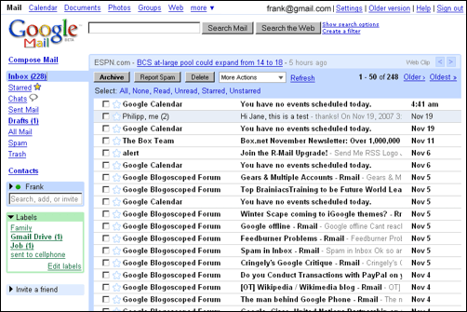
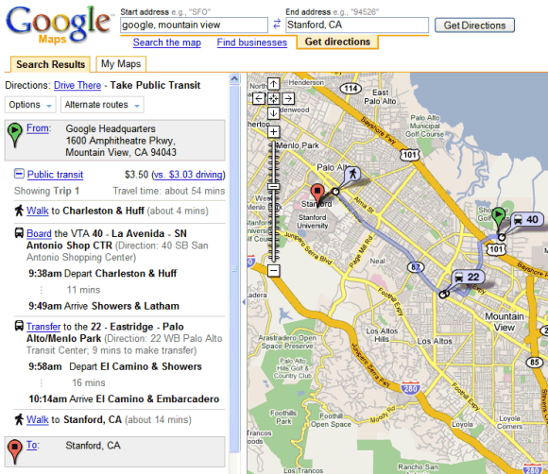
2. Arquitecturas de aplicaciones web
TECNOLOGÍAS DE DESARROLLO DE APLICACIONES WEB
Aplicación web SPA
Google popularizó AJAX y SPA con Gmail y Maps

Slide 24


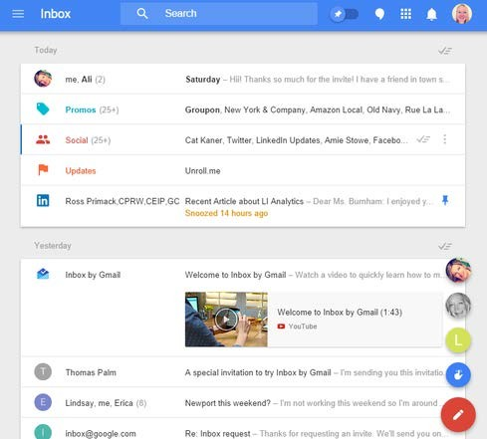
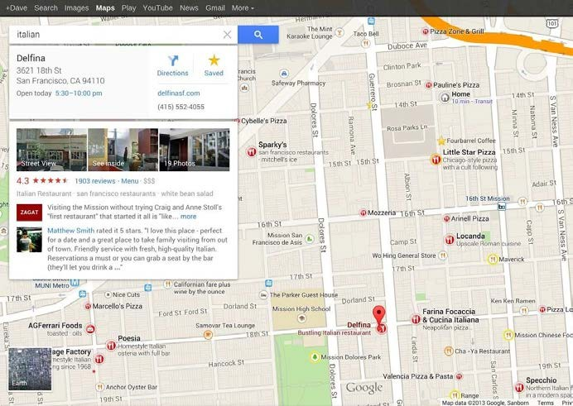
2. Arquitecturas de aplicaciones web
TECNOLOGÍAS DE DESARROLLO DE APLICACIONES WEB
Aplicación web SPA
Google popularizó AJAX y SPA con Gmail y Maps

Slide 25
TECNOLOGÍAS DE DESARROLLO DE APLICACIONES WEB
Índice de contenidos
Introducción
Arquitecturas de aplicaciones web
Tecnologías del cliente
Estándares web
HTML
CSS
JavaScript
Librerías JavaScript
Tecnologías no estándar en la Web
Tecnologías del servidor
Bases de datos
Sistemas gestores de contenido
Servicios en la nube

Slide 26
3. Tecnologías del cliente
TECNOLOGÍAS DE DESARROLLO DE APLICACIONES WEB
El cliente web por excelencia es el navegador web
Existen un conjunto de estándares web, definidos por el W3C, que todo navegador debería implementar
Existen un conjunto de tecnologías no estándar que algunos navegadores implementan para la construcción de aplicaciones avanzadas y acceso a contenido multimedia

Slide 27


3. Tecnologías del cliente
TECNOLOGÍAS DE DESARROLLO DE APLICACIONES WEB
Estándares web
El W3C (World Wide Web Consortium) es una comunidad internacional que desarrolla estándares abiertos para la Web
Scripting and Ajax
HTML & CSS
Gráficos
Accesibilidad
Audio & video
Web semántica
XML
Servicios web
http://www.w3.org

Slide 28

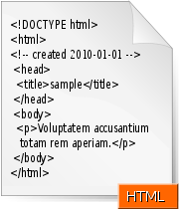
3. Tecnologías del cliente
TECNOLOGÍAS DE DESARROLLO DE APLICACIONES WEB
Estándares web - HTML
La versión actual es HTML5
Ha supuesto una revolución para el dinamismo en el cliente porque ofrece muchas librerías/tecnologías avanzadas:
Multimedia: etiquetas vídeo, audio y canvas
Comunicaciones: websockets
Concurrencia: webworkers

Slide 29


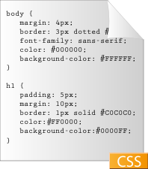
3. Tecnologías del cliente
TECNOLOGÍAS DE DESARROLLO DE APLICACIONES WEB
Estándares web - CSS
CSS es un lenguaje usado para definir la presentación de un documento estructurado escrito en HTML
Su versión actual es CSS3

Slide 30
TECNOLOGÍAS DE DESARROLLO DE APLICACIONES WEB
3. Tecnologías del cliente
Estándares web - JavaScript
Las páginas web se pueden dinamizar con JavaScript
Se puede modificar la página y ejecutar código cuando se interactúa con ella mediante la API DOM (Document Object Model)
JavaScript es un lenguaje de programación basado en el estándar
ECMAScript de ECMA (otra organización diferente al W3C)
Hay ligeras diferencias en la implementación de JavaScript de los navegadores, aunque actualmente todos son bastante compatibles entre sí
Aunque algunos elementos de la sintaxis recuerden a Java, el lenguaje es muy diferente a Java. El nombre JavaScript se eligió al publicar el lenguaje en una época en la que Java estaba en auge y fue principalmente por marketing
http://www.ecma-international.org/

Slide 31




TECNOLOGÍAS DE DESARROLLO DE APLICACIONES WEB
3. Tecnologías del cliente
Estándares web - Librerías JavaScript
Existen multitud de bibliotecas (APIs) JavaScript para el desarrollo de aplicaciones
Algunas de las más populares:
jQuery: es un recubrimiento de la API DOM que aporta facilidad de uso, potencia y compatibilidad entre navegadores. Se usa para gestionar el interfaz (la página) y para peticiones AJAX.
underscore.js: Librería para trabajar con estructuras de datos con un enfoque funcional. También permite gestionar plantillas (templates) para generar HTML partiendo de datos

Slide 32






TECNOLOGÍAS DE DESARROLLO DE APLICACIONES WEB
3. Tecnologías del cliente
Estándares web - Librerías JavaScript
También existen frameworks del alto nivel que estructuran una aplicación de forma completa. Especialmente en aplicaciones SPA
Los más populares son Angular.js, Backbone.js y Ember

Slide 33


TECNOLOGÍAS DE DESARROLLO DE APLICACIONES WEB
3. Tecnologías del cliente
Tecnologías no estándar en la Web
Adobe Flash
Es una tecnología propietaria y cerrada
Es gratuita para los usuarios, pero los desarrolladores y servidores que usen ciertas características tienen que pagar licencia
Es una tecnología usada principalmente para incrustar contenido multimedia interactivo en páginas web
Durante muchos años fue la única forma de tener interactividad, animaciones, vídeos, juegos… en la Web
Fue acusada de que no era eficiente, ni abierta y por tanto, no es el futuro de la Web (Steve Jobs, Abril 2010)
Adobe lo acabó reconociendo y no la desarrolló más (Nov 2011)

Slide 34
3. Tecnologías del cliente
TECNOLOGÍAS DE DESARROLLO DE APLICACIONES WEB
Conclusiones
Si no hay un motivo importante, todas las aplicaciones web deberían implementarse con estándares
En un mundo con multitud de dispositivos conectados a la red, es la única forma de la web sea accesible desde todos ellos
HTML5 se ha convertido en la tecnología estándar para multitud de plataformas diferentes
Para saber qué estándares soporta cada versión de cada navegador, se puede usar la web http://caniuse.com/

Slide 35
Índice de contenidos
TECNOLOGÍAS DE DESARROLLO DE APLICACIONES WEB
Introducción
Arquitecturas de aplicaciones web
Tecnologías del cliente
Tecnologías del servidor
Java Enterprise Edition
PHP
ASP.NET
Bases de datos
Sistemas gestores de contenido
Servicios en la nube

Slide 36


















TECNOLOGÍAS DE DESARROLLO DE APLICACIONES WEB
4. Tecnologías del servidor
Los estándares son muy importantes en los navegadores web porque la web tiene que ser compatible con cualquier dispositivo
En cambio los estándares no son necesarios en el servidor, porque cada organización desarrollará su aplicación en el servidor con la tecnología de su elección
En el servidor, se pueden usar multitud de tecnologías

Slide 37
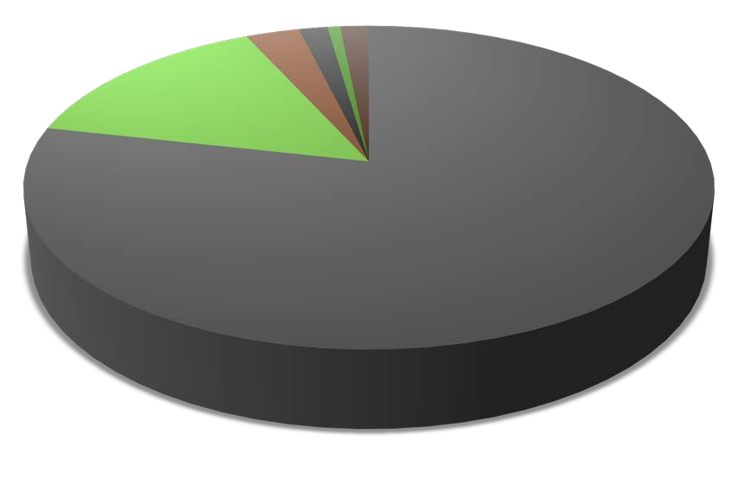
TECNOLOGÍAS DE DESARROLLO DE APLICACIONES WEB
4. Tecnologías del servidor
Cuota de uso tecnologías del servidor (octubre 2015):
Contenido Estático
ColdFusion 1%
Otros (Ruby, Perl, Python, JavaScript, Erlang)
2%
1%
Java 3%
ASP.NET 15%
PHP 78%
http://w3techs.com/technologies/overview/programming_language/all

Slide 38
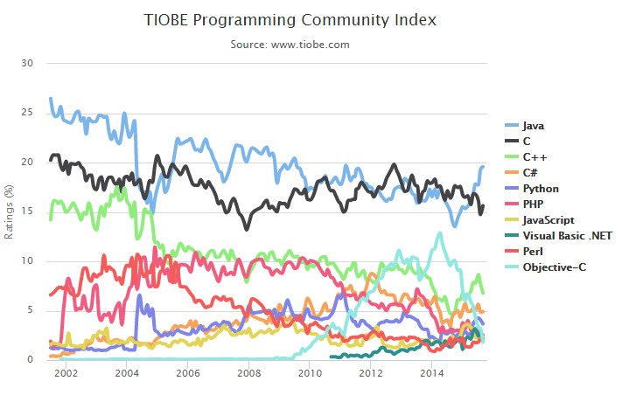
4. Tecnologías del servidor
TECNOLOGÍAS DE DESARROLLO DE APLICACIONES WEB
Índice TIOBE (septiembre 2015):
http://www.tiobe.com/index.php/content/paperinfo/tpci/index.html

Slide 39


TECNOLOGÍAS DE DESARROLLO DE APLICACIONES WEB
4. Tecnologías del servidor
Java Enterprise Edition
Tecnología basada en Java
Desarrollada por una coalición de empresas lideradas por
Oracle, IBM, Red Hat, etc..
Tecnología muy usada a nivel empresarial
La mayoría de las implementaciones y herramientas para desarrollo son software libre
Existen comunidades de desarrolladores y empresas que realizan complementos, bibliotecas, herramientas…
http://www.oracle.com/javaee/

Slide 40
TECNOLOGÍAS DE DESARROLLO DE APLICACIONES WEB
4. Tecnologías del servidor
Java Enterprise Edition
Estándares en Java EE
Java tiene una organización que define estándares abiertos que cualquier empresa u organización puede implementar
Existen muchos estándares e implementaciones: Java EE, Servlets, JSP, JDBC, JPA, JSF, EJBs…
Frameworks en Java EE
Existen multitud de implementaciones independientes de librerías y frameworks
Ejemplos: Spring, GWT, Struts, Apache Tiles…

Slide 41

TECNOLOGÍAS DE DESARROLLO DE APLICACIONES WEB
4. Tecnologías del servidor
Java Enterprise Edition
Spring
Spring es el framework de desarrollo de aplicaciones empresariales basado en tecnologías Java más popular
Está enfocado en desarrollo de aplicaciones de servidor:
Aplicaciones web, servicios REST y websockets
Análisis de datos
Procesado de tareas por lotes
Integración de sistemas

Slide 42

TECNOLOGÍAS DE DESARROLLO DE APLICACIONES WEB
4. Tecnologías del servidor
PHP
Desarrollado en 1994 por Rasmus Lerdorf
Fue una de las primeras tecnologías libres que se popularizaron para desarrollo web
Tecnología con un lenguaje propio llamado PHP
Desarrollada por PHP Group con licencia libre PHP license
Es la tecnología de programación que más sitios activos tiene en Internet
Se integra normalmente con Apache y MySQL en entornos Linux en un paquete llamado LAMP
Facebook es sin duda una muestra importante de la popularidad de PHP
CMSs como Drupal y Wordpress también están implementados en PHP
http://www.php.net/

Slide 43



4. Tecnologías del servidor
TECNOLOGÍAS DE DESARROLLO DE APLICACIONES WEB
ASP.NET
Versión evolucionada del ASP clásico
Integrada en la tecnología .NET de Microsoft junto con el lenguaje C#
Licencia propietaria y para plataformas Windows
Tiene una comunidad de desarrolladores más limitada que las otras alternativas
http://www.asp.net/

Slide 44
TECNOLOGÍAS DE DESARROLLO DE APLICACIONES WEB
Índice de contenidos
Introducción
Arquitecturas de aplicaciones web
Tecnologías del cliente
Tecnologías del servidor
Bases de datos
Bases de datos relacionales
MySQL
H2
Bases de datos NoSQL
Sistemas gestores de contenido
Servicios en la nube

Slide 45
TECNOLOGÍAS DE DESARROLLO DE APLICACIONES WEB
5. Bases de datos
Base de datos = conjunto ordenado de datos
La información está centralizada y es más sencillo realizar actualizaciones y copias de seguridad
Sistema gestor de bases de datos (DBMS) = software que permite almacenar y consultar datos
Existen muchos tipos de bases de datos, pero las más usadas son:
Bases de datos relacionales (RDBMS)
Bases de datos objeto-relacionales (ORDBMS)
Bases de datos NoSQL

Slide 46















TECNOLOGÍAS DE DESARROLLO DE APLICACIONES WEB
5. Bases de datos
Bases de datos relacionales
MySQL (Software Libre) - http://www.mysql.org
Derby (Software Libre) - http://db.apache.org/derby
H2 (Software libre) - http://www.h2database.com/
HSQL (Software libre) - http://hsqldb.org/
MS SQL Server (Comercial) - http://www.microsoft.com/sql
PostgreSQL (Software Libre) - http://www.postgresql.org/
Oracle (Comercial) - http://www.oracle.com
RDBMS
ORDBMS

Slide 47

TECNOLOGÍAS DE DESARROLLO DE APLICACIONES WEB
5. Bases de datos
Bases de datos relacionales - MySQL
Sistema gestor de base de datos multiplataforma
Desarrollado en C
Licencia código abierto GPL
Herramienta interactiva para hacer consultas y crear bases de datos
Muy popular en el desarrollo web
Propiedad de Oracle
http://www.mysql.org/

Slide 48


TECNOLOGÍAS DE DESARROLLO DE APLICACIONES WEB
5. Bases de datos
Bases de datos relacionales – H2
Sistema gestor de base de datos multiplataforma
Implementado en Java
Licencia código abierto MPL 2.0 y EPL 1.0
Soporte de un subconjunto de SQL 99 y 2003
Dispone de driver JDBC para Java
Se puede usar en memoria, ideal para desarrollo y pruebas
http://www.h2database.com/

Slide 49
TECNOLOGÍAS DE DESARROLLO DE APLICACIONES WEB
5. Bases de datos
Bases de datos NoSQL
El término NoSQL (“no sólo SQL”) define una clase de DBMS que difieren del clásico modelo relacional:
No utilizan estructuras fijas como tablas para el almacenamiento de los datos
No usan el modelo entidad-relación
No suelen permitir operaciones JOIN (para evitar sobrecargas en búsquedas)
Arquitectura distribuida (los datos pueden estar compartidos en varias máquinas mediante mecanismos de tablas Hash distribuidas)
Este tipo de bases de datos coincide con la explosión de usuarios que han experimentados algunas aplicaciones (por ejemplo Facebook, Twitter, YouTube, etc)

Slide 50
TECNOLOGÍAS DE DESARROLLO DE APLICACIONES WEB
5. Bases de datos
Bases de datos NoSQL
Pueden manejar gran cantidad de datos (“Big Data”): al usar una arquitectura distribuida, en muchos casos mediante tablas Hash
Se ejecutan en máquinas con pocos recursos
Escalabilidad horizontal: para mejorar el rendimiento de estos sistemas simplemente se consigue añadiendo más nodos
No genera cuellos de botella: las consultas SQL complejas requieren un nivel de ejecución aún más complejo que ante muchas peticiones puede ralentizar el sistema
50

Slide 51
TECNOLOGÍAS DE DESARROLLO DE APLICACIONES WEB
5. Bases de datos
Bases de datos NoSQL
Cuándo usar NoSQL:
Cuando el volumen de los datos crece muy rápidamente en momentos puntuales ( > Terabyte)
Cuando la escalabilidad de la solución relacional no es viable tanto a nivel de costes como a nivel técnico
Cuando tenemos elevados picos de uso del sistemas
Cuando el esquema de la base de datos no es homogéneo, es decir, cuando en cada inserción de datos la información que se almacena puede tener campos distintos
51

Slide 52
TECNOLOGÍAS DE DESARROLLO DE APLICACIONES WEB
5. Bases de datos
Bases de datos NoSQL
Hay 4 tipos principales de bases de datos NoSQL:
Orientadas a documentos. Este tipo almacena la información como un documento, por ejemplo JSON, XML o BSON (Binary JSON)
Orientadas a columnas. Funcionan de forma parecida a las bases de datos relacionales, pero almacenando columnas de datos en lugar de registros
De clave-valor. Cada elemento está identificado por una llave única, lo que permite la recuperación de la información de forma muy rápida
En grafo. La información se representa como nodos de un grafo y sus relaciones con las aristas del mismo
52

Slide 53


5. Bases de datos
TECNOLOGÍAS DE DESARROLLO DE APLICACIONES WEB
Bases de datos NoSQL
Documento | Clave-Valor | Columna | Grafo
MongoDB | Redis | Cassandra | Neo4J
CouchDB | Membase | BigTable | FlockDB
RavenDB | Voldemort | Hbase (Hadoop) | InfiniteGraph
Terrastore | MemcacheDB | SimpleDB | InfoGrid
 | Riak | Cloudera | Virtuoso
53

Slide 54

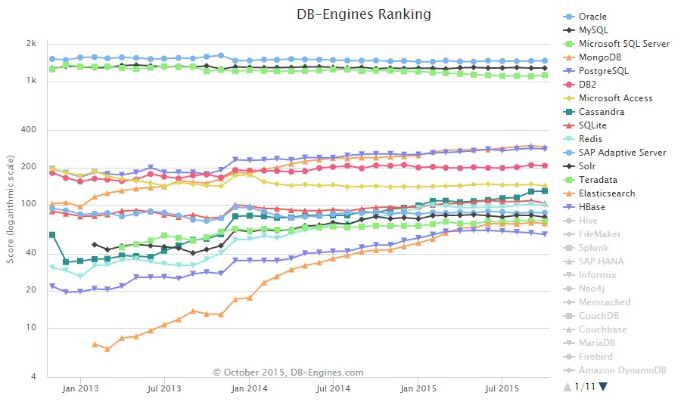
5. Bases de datos
TECNOLOGÍAS DE DESARROLLO DE APLICACIONES WEB
Ranking de uso de bases de datos:
http://db-engines.com/en/ranking_trend
54

Slide 55
TECNOLOGÍAS DE DESARROLLO DE APLICACIONES WEB
Índice de contenidos
Introducción
Arquitecturas de aplicaciones web
Tecnologías del cliente
Tecnologías del servidor
Bases de datos
Sistemas gestores de contenido
Servicios en la nube
55

Slide 56
TECNOLOGÍAS DE DESARROLLO DE APLICACIONES WEB
6. Sistemas gestores de contenido
CMS (Content Management System)
Aplicación web genérica que permite la creación y administración de contenidos vía web
El sistema permite manejar de manera independiente el contenido y el diseño, permite el cambio de diseño (con templates o themes)
Los CMSs han evolucionado para convertirse en un nuevo modelo de desarrollo de aplicaciones web configurando y adaptando módulos con un interfaz web
56

Slide 57










TECNOLOGÍAS DE DESARROLLO DE APLICACIONES WEB
6. Sistemas gestores de contenido
Existen multitud de CMSs con enfoques y objetivos diferentes
Ejemplos: Drupal (PHP), Joomla (PHP), Wordpress (PHP), Plone (JavaSript), Liferay (Java)
http://en.wikipedia.org/wiki/List_of_content_management_systems
57

Slide 58
Índice de contenidos
TECNOLOGÍAS DE DESARROLLO DE APLICACIONES WEB
Introducción
Arquitecturas de aplicaciones web
Tecnologías del cliente
Tecnologías del servidor
Bases de datos
Sistemas gestores de contenido
Servicios en la nube
Infraestructura como servicio
Plataforma como servicio
Software como servicio
58

Slide 59
TECNOLOGÍAS DE DESARROLLO DE APLICACIONES WEB
7. Servicios en la nube
Los servicios en la nube se ofrecen bajo demanda y de forma escalable a través de la Web
Podemos clasificar estos servicios en base a quien los consume y el nivel de abstracción de los mismos:
Servicios para desarrolladores:
IaaS (Infrastructure as a Service): Infraestructura como servicio (bajo nivel)
PaaS (Platform as a Service): Plataforma como servicio (nivel medio)
Servicios para usuarios finales:
SaaS (Software as a Service): Software como servicio (alto nivel)
59

Slide 60
TECNOLOGÍAS DE DESARROLLO DE APLICACIONES WEB
7. Servicios en la nube
Infraestructura como servicio
Es la capa de abstracción más baja del cloud computing
Modelo de distribución de infraestructura normalmente mediante una plataforma de virtualización
En lugar adquirir servidores, espacio en un centro de datos o equipamiento de redes, los clientes compran todos estos recursos a un proveedor de servicios
La diferencia fundamental con el hosting virtual es que el provisionamiento de estos servicios se hacen de manera integral a través de la web
60

Slide 61
7. Servicios en la nube
TECNOLOGÍAS DE DESARROLLO DE APLICACIONES WEB
Infraestructura como servicio
Servicios típicos ofrecidos por un proveedor IaaS:
Servidores (instances)
Balanceadores de carga (load balancer)
Gestión de sistemas operativos (images)
Copias se seguridad de servidores
Almacenamiento de datos
Direcciones IP
Servidores DNS
61

Slide 62

TECNOLOGÍAS DE DESARROLLO DE APLICACIONES WEB
7. Servicios en la nube
Infraestructura como servicio
Amazon Web Services (AWS) es el proveedor más famoso y más completo en estos servicios
AWS ofrece un conjunto de servicios y un modelo de precios que se ajusta a las necesidades de cada cliente
El servicio central de AWS es Amazon EC2 (Elastic Compute Cloud), que es el nombre comercial del servicio de servidores virtuales o instancias
62

Slide 63
TECNOLOGÍAS DE DESARROLLO DE APLICACIONES WEB
7. Servicios en la nube
Plataforma como servicio
En el Platform as a Service (PaaS) se ofrece una plataforma para soportar el ciclo de vida completo de construcción y puesta en marcha de aplicaciones y servicios web
Servidores web, bases de datos, gestión de logs, monitorización…
Los desarrolladores no se preocupan de la gestión de la plataforma, sólo se preocupan de su software
La ventaja fundamental es que es escalable y tolerante a fallos de forma automática
Cada proveedor ofrece unos servicios diferentes
63

Slide 64




7. Servicios en la nube
TECNOLOGÍAS DE DESARROLLO DE APLICACIONES WEB
Plataforma como servicio
Ejemplos de proveedores PaaS:
Amazon Elastic BeanStalk: Plataforma de ejecución de código Java, PHP, Node.js, Ruby, Python
Google App Engine: Permite desarrollar aplicaciones en Python, Java, y PHP
Heroku: Plataforma de desarrollo con Java, Node.js, Django
OpenShift: Plataforma para Node.js, Ruby, Python, PHP, Java
64

Slide 65




TECNOLOGÍAS DE DESARROLLO DE APLICACIONES WEB
7. Servicios en la nube
Software como servicio
El software como servicio engloba aquellos servicios en la nube que se ofrecen al usuario final vía web
Desde un punto de vista técnico, muchos servicios del PaaS se podrían considerar como SaaS, pero con SaaS se incide en que el usuario final usa el servicio
Si es de pago, se paga por uso o por número de usuarios
Ejemplos: Google Apps, Microsoft 365, Dropbox, iCloud, …
65

